Slide 1
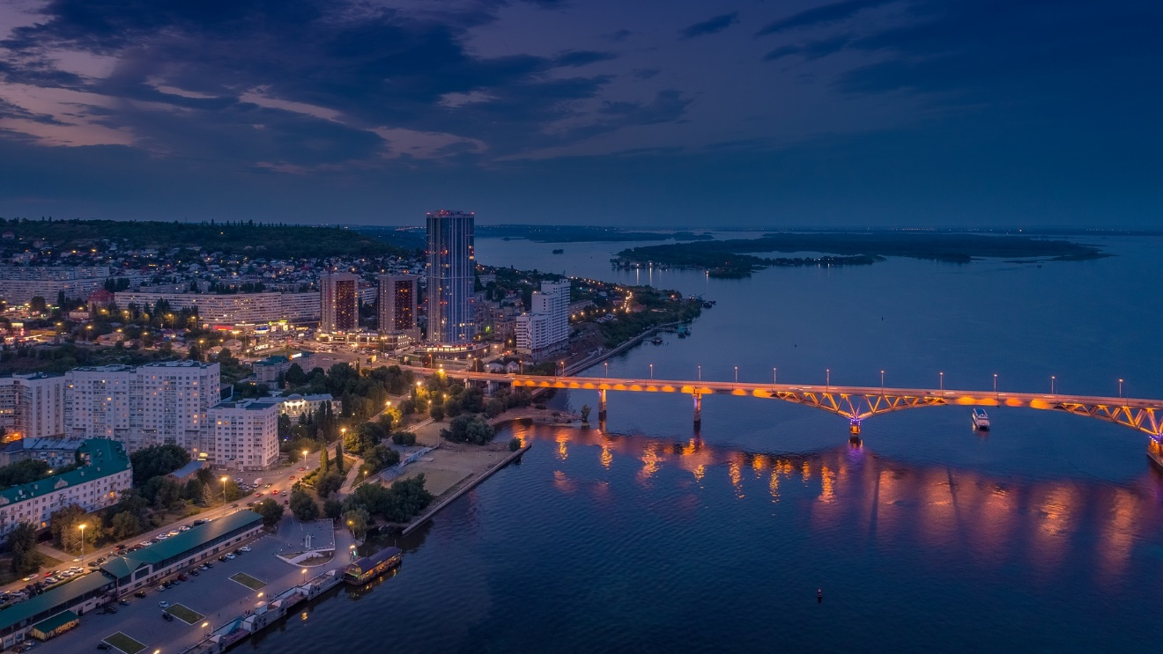

САРАТОВСКАЯ ОБЛАСТЬ
МЕРЫ ПОДДЕРЖКИ ДЛЯ ИНВЕСТОРОВ
НА ТЕРРИТОРИИ САРАТОВСКОЙ ОБЛАСТИ

Slide 2




АО «КОРПОРАЦИЯ РАЗВИТИЯ САРАТОВСКОЙ ОБЛАСТИ»
- государственная организация по поддержке инвесторов на территории региона
Оказываем комплексную информационно - консультационную
и организационную поддержку инвесторам
Работаем с проектами любой сложности
Развиваем инвестиции с 2018 года
saratovcorporation.ru

Slide 3

ЗАДАЧИ КОРПОРАЦИИ
Сопровождение
инвестиционных проектов
Устранение административных барьеров
(оформление земли, разрешительной документации на строительство, получение технических условий на подключение к сетям и др.)
на всех этапах реализации
Поиск инвесторов
Развитие
преференциальных территорий
внутренних, внешних и иностранных, а также поиск новых проектов
поиск и привлечение резидентов
Предоставление
полной информации
Продвижение инвестиционного
потенциала региона
о свободных инвестиционных площадках
и перспективных инвестпроектах региона
на международных, общероссийских
и межрегиональных мероприятиях
saratovcorporation.ru

Slide 4

МЕРЫ ПОДДЕРЖКИ
ПРЕДОСТАВЛЕНИЕ ЗЕМЛИ
В АРЕНДУ БЕЗ ПРОВЕДЕНИЯ ТОРГОВ:
13,5%
до
- Для масштабных инвестиционных проектов
- При создании индустриальных (промышленных) парков и технопарков
Закон Саратовской области от 30 сентября 2014 г. № 122-ЗСО
до
до
0%
5 налоговых периодов
- Для проектов, предусматривающих выпуск импортозамещающей продукции
не более
90%
расходов
Постановление Правительства Саратовской области от 30 декабря 2022 г. № 1355-П
не более
90%
расходов

Slide 5
МЕРЫ ПОДДЕРЖКИ
НАЛОГОВЫЕ ЛЬГОТЫ ПРИ РЕАЛИЗАЦИИ ПРОЕКТОВ
Снижение региональной ставки налога на прибыль
13,5%
от 20 млн. руб.
16 муниципальных районов
до
5 налоговых периодов
до
0,1%
Снижение ставки налога на имущество
от 50 млн. руб.
5 лет
0%
Освобождение от уплаты транспортного налога
5 налоговых периодов
от 50 млн. руб.
10%
5 налоговых периодов
Снижение ставки налога на прибыль в рамках РИП
РБ
до
0%
от 50 млн. руб.
ФБ
10 налоговых периодов
90%
Инвестиционный налоговый вычет
по налогу на прибыль
не более
40%
расходов
РБ
5%
Снижение ставки налога на прибыль (СПИК 2.0)
перечень технологий
до
0%
ФБ

Slide 6
МЕРЫ ПОДДЕРЖКИ
НАЛОГОВЫЕ ЛЬГОТЫ ПРИ РЕАЛИЗАЦИИ ПРОЕКТОВ
- СТАБИЛИЗАЦИОННАЯ ОГОВОРКА
СОГЛАШЕНИЕ О ЗАЩИТЕ
И ПООЩРЕНИИ КАПИТАЛОВЛОЖЕНИЙ
не менее 200 млн. рублей
- ВОЗМЕЩЕНИЕ ЗАТРАТ:
НА ОБЪЕКТЫ ОБЕСПЕЧИВАЮЩЕЙ ИНФРАСТРУКТУРЫ (ДО 50%)
НА ОБЪЕКТЫ СОПУТСТВУЮЩЕЙ ИНФРАСТРУКТУРЫ (НЕ ВЫШЕ 100%)
Федеральный закон от 01.04.2020 г. №69-ФЗ
ВОЗМЕЩЕНИЕ ЗАТРАТ (НИП 1704)
НА СОЗДАНИЕ ИНФРАСТРУКТУРЫ
90%
90%
не более
не менее 50 млн. рублей
Постановление Правительства РФ от 19 октября 2020 г. №1704-П
затрат инвестора

Slide 7
МЕРЫ ПОДДЕРЖКИ
НАЛОГОВЫЕ ЛЬГОТЫ | ПРОМПАРК «СИП» | ТОР «ПЕТРОВСК» | ОЭЗ ТВТ «АЛМАЗ»
НА ПРИБЫЛЬ (действующая 20%) | 20% | 5% на пять налоговых периодов 10% с шестого по десятый годы | 0% на пять налоговых периодов 5% с шестого по десятый периоды 13,5% с одиннадцатого периода
НА ИМУЩЕСТВО (действующая 2,2%) | 0,1% на пять лет | 0% на пять лет | 0% первые десять лет
НА ТРАНСПОРТ (дифференц.) | 0% на пять лет | 0% на пять лет | 0% на десять лет
ЗЕМЕЛЬНЫЙ (действующая 1,5%) | 1,5% | 0% на пять лет | 0% первые пять лет
УСН «Доходы» (действующая 6%) «Доходы минус расходы» - (действующая 15%) | «Доходы» – 2% «Доходы минус расходы» - 7,5% | «Доходы – 2% «Доходы минус расходы» – 7,5% | «Доходы» – 2% «Доходы минус расходы» - 7,5%
saratovcorporation.ru

Slide 8
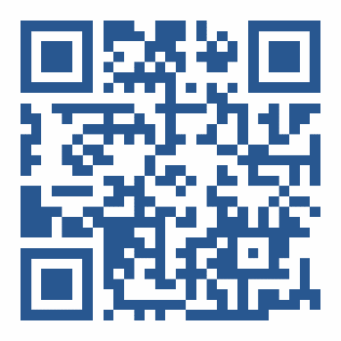


Спасибо за внимание!
investinsaratov.ru
saratovcorporation.ru
МИНИСТЕРСТВО ИНВЕСТИЦИОННОЙ ПОЛИТИКИ САРАТОВСКОЙ ОБЛАСТИ
АО «КОРПОРАЦИЯ
РАЗВИТИЯ
САРАТОВСКОЙ ОБЛАСТИ»
г. Саратов, ул. Рабочая 145 А, 11 этаж
8 (8452) 69-52-62 mininvest@saratov.gov.ru
г. Саратов, ул. Рабочая 145 А, 9 этаж
8 (8452) 79-69-96 |aokrso@mail.ru

